Slide 1
海康威视财务分析报告
股票代码：002415
报告日期：2026年02月18日

Slide 2
公司概况

Slide 3
基本信息
公司名称：海康威视
股票代码：002415
所属行业：高科技

Slide 4
核心财务指标

Slide 5
营收与利润
营业收入：657.5亿元
净利润：102.5亿元
净利率：15.59%
盈利能力
毛利率：N/A%
ROE：11.93%
ROA：N/A%

Slide 6
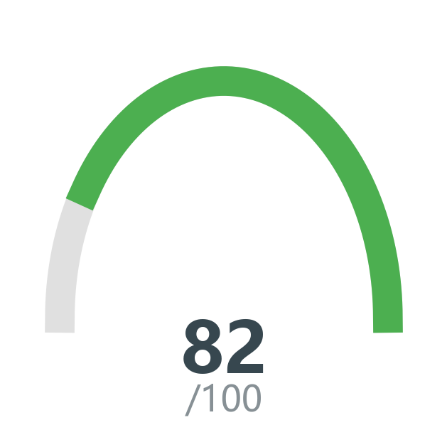
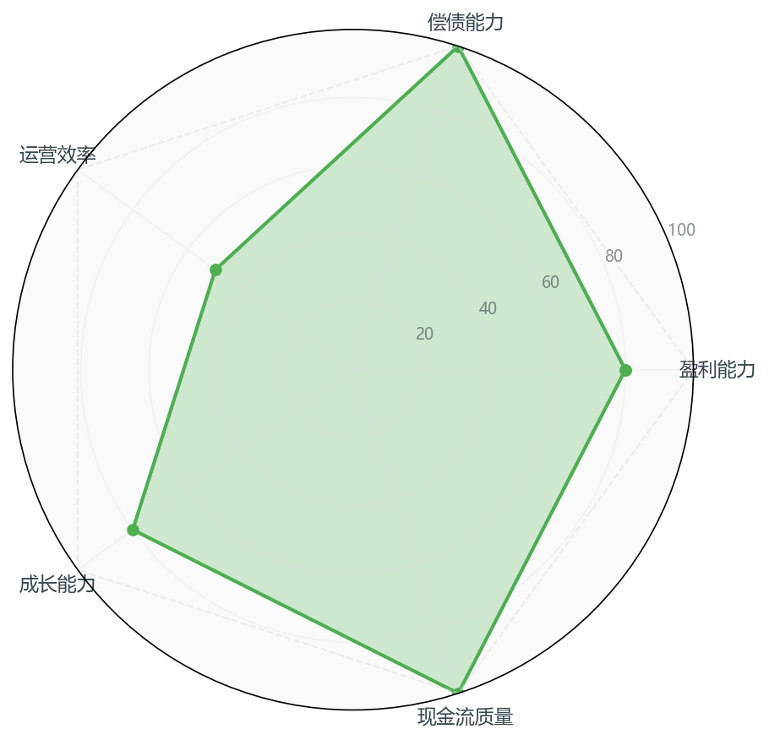
健康评分：82/100 | 风险等级：低风险

Slide 7
盈利能力分析
净利率：15.59%
净利率低于20%，建议关注成本控制和产品定价能力。
ROE：11.93%
ROE处于10%-20%区间，股东回报率良好。

Slide 8
投资建议
综合评估：
  1. 测试建议1
  2. 测试建议2

Slide 9
风险提示
本报告基于公开财务数据进行分析，仅供参考。
投资风险提示：
• 股票投资存在市场风险
• 过往业绩不代表未来表现
• 请结合个人风险承受能力投资
报告生成：nexus-caiwu-agent
数据来源：公开财务数据
免责声明：本报告不构成投资建议

